Slide 1

RAPORT ACTIVITATE
2018
Nr. 13055/29.01.2019

Slide 2



Viziunea de dezvoltare și obiective generale
CSMB in cifre – 2018
Performanțe sportive 2018
Provocări (legislative, organigramă, sediu, audit)
Marketing 2018
Obiective 2019
CUPRINS
Calea Vitan, nr. 242, etaj 1, Sector 3, București, tel: +4 (021) 313.66.33, fax: +4 (021) 317.42.48, e-mail: office@csmbucuresti.ro
www.csmbucuresti.ro
CSM București operează conform Regulamentului UE nr. 629/2016 privind protecția datelor personale

Slide 3
VIZIUNEA DE DEZVOLTARE
2018 - 2024
Acordăm o importanță egală atât sportului de masă, cât și sportului de înaltă performanță, plecând de la premisa unei interdependențe între cele 2.
Milităm pentru promovarea unui stil de viață activ și sănătos in randul bucureștenilor, prin activitățile clubului, urmărind creșterea gradului de participare activă a acestora.
Susținem creșterea gradului de practicare a activităților sportive cu precădere în rândul copiilor și tinerilor în scopul formării și dezvoltării de cetățeni activi, educați și responsabili.
Susținem dezvoltarea infrastructurii sportive pentru club și pentru bucureșteni.
Dezvoltăm campanii de marketing și comunicare prin care obiectivele clubului să fie promovate și prin care CSM București să fie asociat cu preformanța și să fie inițiatorul unor campanii de impact pentru promovarea clubului.

Slide 4
Obiective generale
Sport de masă – CSM București să fie asociat cu promovarea sportului și cu acțiuni educative, plecănd de la faptul ca România este unul dintre statele UE cu cel mai scăzut nivel de practicare a sportului în rândul populației, conform studiilor din ultimii ani.
CCJ – Centrul de Copii și Juniori să ofere posibilitatea copiilor din București să facă sport gratuit
Performanță – Cât mai mulți sportivi ai clubului să fie promovați la loturile naționale și olimpice
Promovarea Bucureștiului prin sportivi și prin competiții - pentru că sportul poate fi un vector de imagine pentru activitățile culturale, educative, sportive.
Calea Vitan, nr. 242, etaj 1, Sector 3, București, tel: +4 (021) 313.66.33, fax: +4 (021) 317.42.48, e-mail: office@csmbucuresti.ro
www.csmbucuresti.ro
CSM București operează conform Regulamentului UE nr. 629/2016 privind protecția datelor personale

Slide 5
Obiective generale
Infrastructura sportivă - este unul dintre cele mai importante si urgente obiective pe care CSM București le urmărește.
În acest moment, CSM București este singurul club fără infrastructură și activează exclusiv în spații închiriate, neavând nici sală proprie pentru competiții, nici săli pentru antrenamente sau alte facilități.
O infrastructură proprie ne va ajuta atât la optimizarea cheltuielilor, cât și la dezvoltarea de parteneriate cu evenimentele sportive aparținând comunităților locale și extinderea competițiilor sportive organizate în parteneriat cu Ministerul Tineretului și Sportului, Ministerul Educației Naționale și federațiile naționale sportive.
Calea Vitan, nr. 242, etaj 1, Sector 3, București, tel: +4 (021) 313.66.33, fax: +4 (021) 317.42.48, e-mail: office@csmbucuresti.ro
www.csmbucuresti.ro
CSM București operează conform Regulamentului UE nr. 629/2016 privind protecția datelor personale

Slide 6
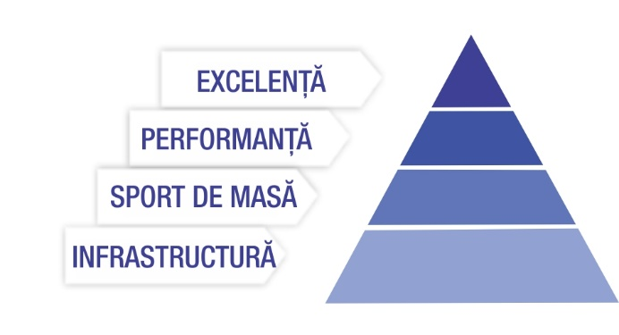
Infrastructura – element de bază
Calea Vitan, nr. 242, etaj 1, Sector 3, București, tel: +4 (021) 313.66.33, fax: +4 (021) 317.42.48, e-mail: office@csmbucuresti.ro
www.csmbucuresti.ro
CSM București operează conform Regulamentului UE nr. 629/2016 privind protecția datelor personale

Slide 7
CSM BUCUREȘTI ÎN CIFRE
DECEMBRIE 2018
14
SECȚII
SPORTIVE
371
CONTRACTE CAS
1879
COPII LA CENTRUL DE COPII ȘI JUNIORI
PESTE
1500
DIFUZĂRI
ȘTIRI TV
PESTE
850
ȘTIRI ONLINE
GENERATE DE
CSM BUCUREȘTI
PESTE
55.000
FANI
PE PAGINA OFICIALĂ DE FACEBOOK
+ 25.000 PE PAGINILE SECTIILOR SPORTIVE

Slide 8
SECȚII SPORTIVE
14 secții sportive:
ATLETISM
BASCHET
CAIAC-CANOE
DANS SPORTIV
GO &SCRABBLE
HANDBAL FEMININ ȘI HANDBAL MASCULIN
JUDO
MOTOCICLISM
NATAȚIE
RUGBY
ȘAH
TENIS
VOLEI FEMININ ȘI VOLEI MASCULIN
YACHTING

Slide 9
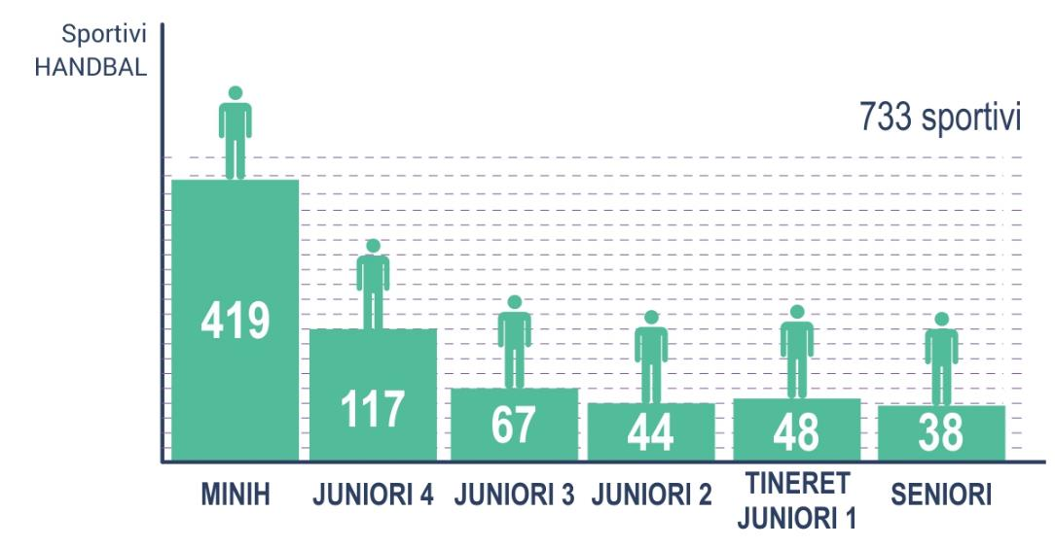
SPORTIVI HANDBAL

Slide 10
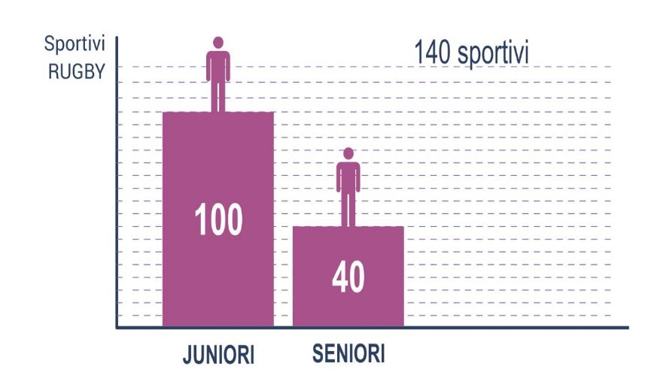
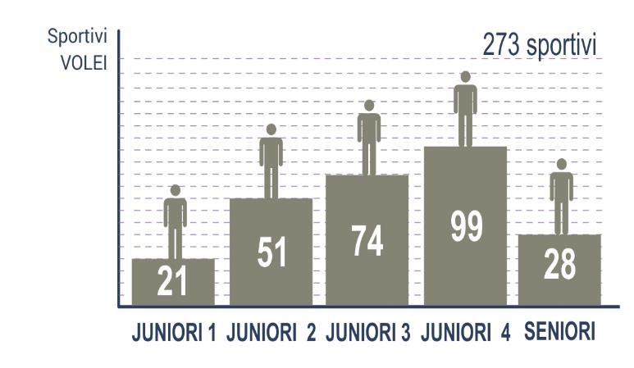
SPORTIVI RUGBY ȘI VOLEI

Slide 11
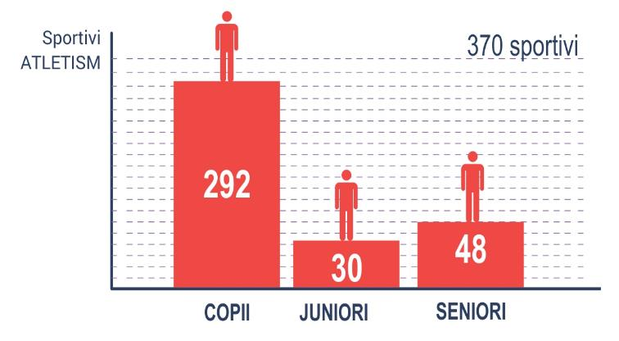
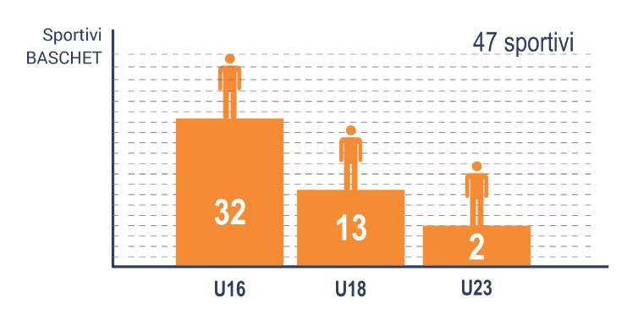
SPORTIVI ATLETISM ȘI BASCHET

Slide 12
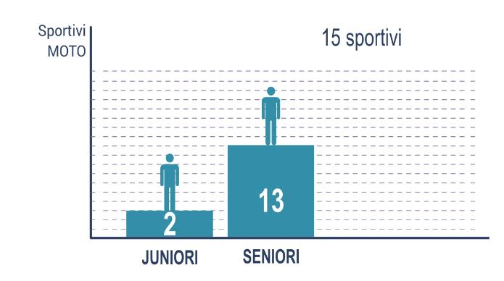
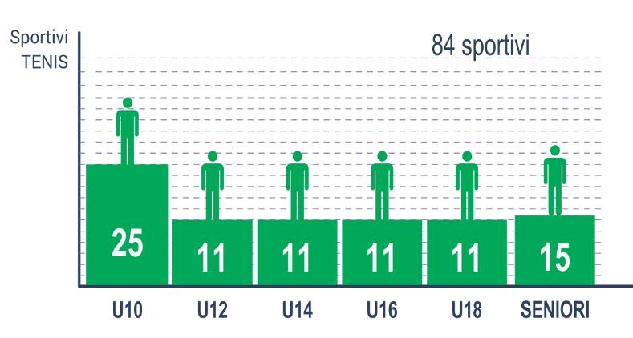
SPORTIVI MOTO ȘI TENIS

Slide 13
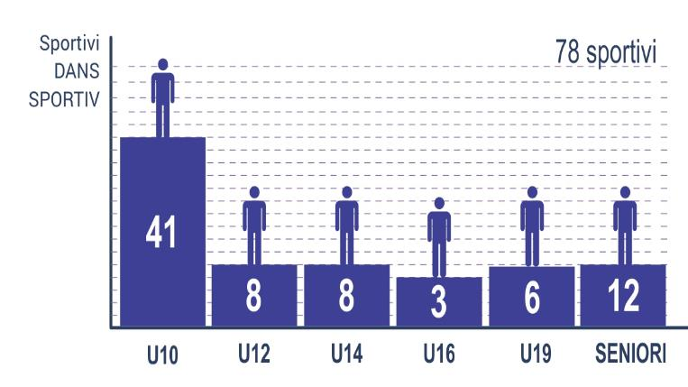
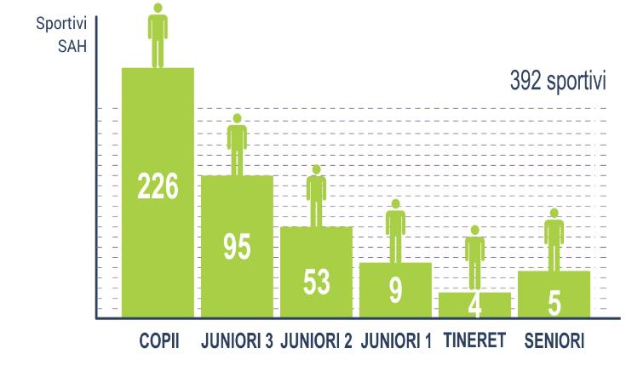
SPORTIVI DANS SPORTIV ȘI ȘAH

Slide 14
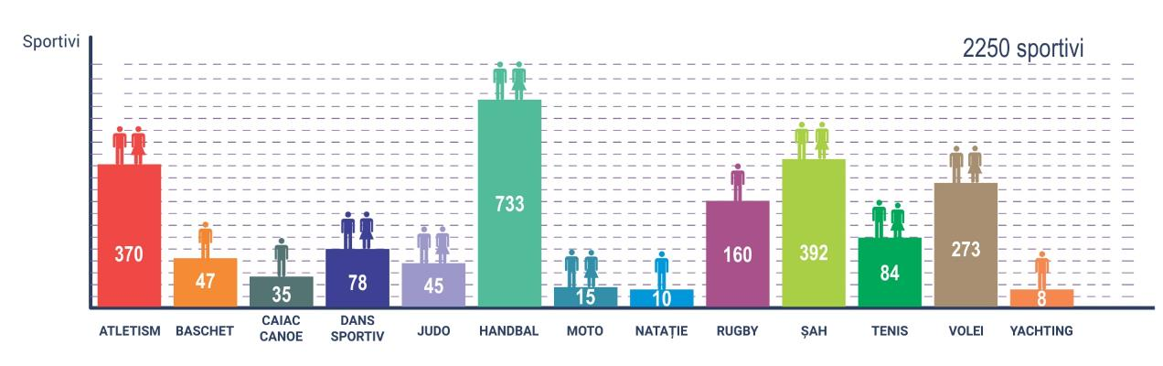
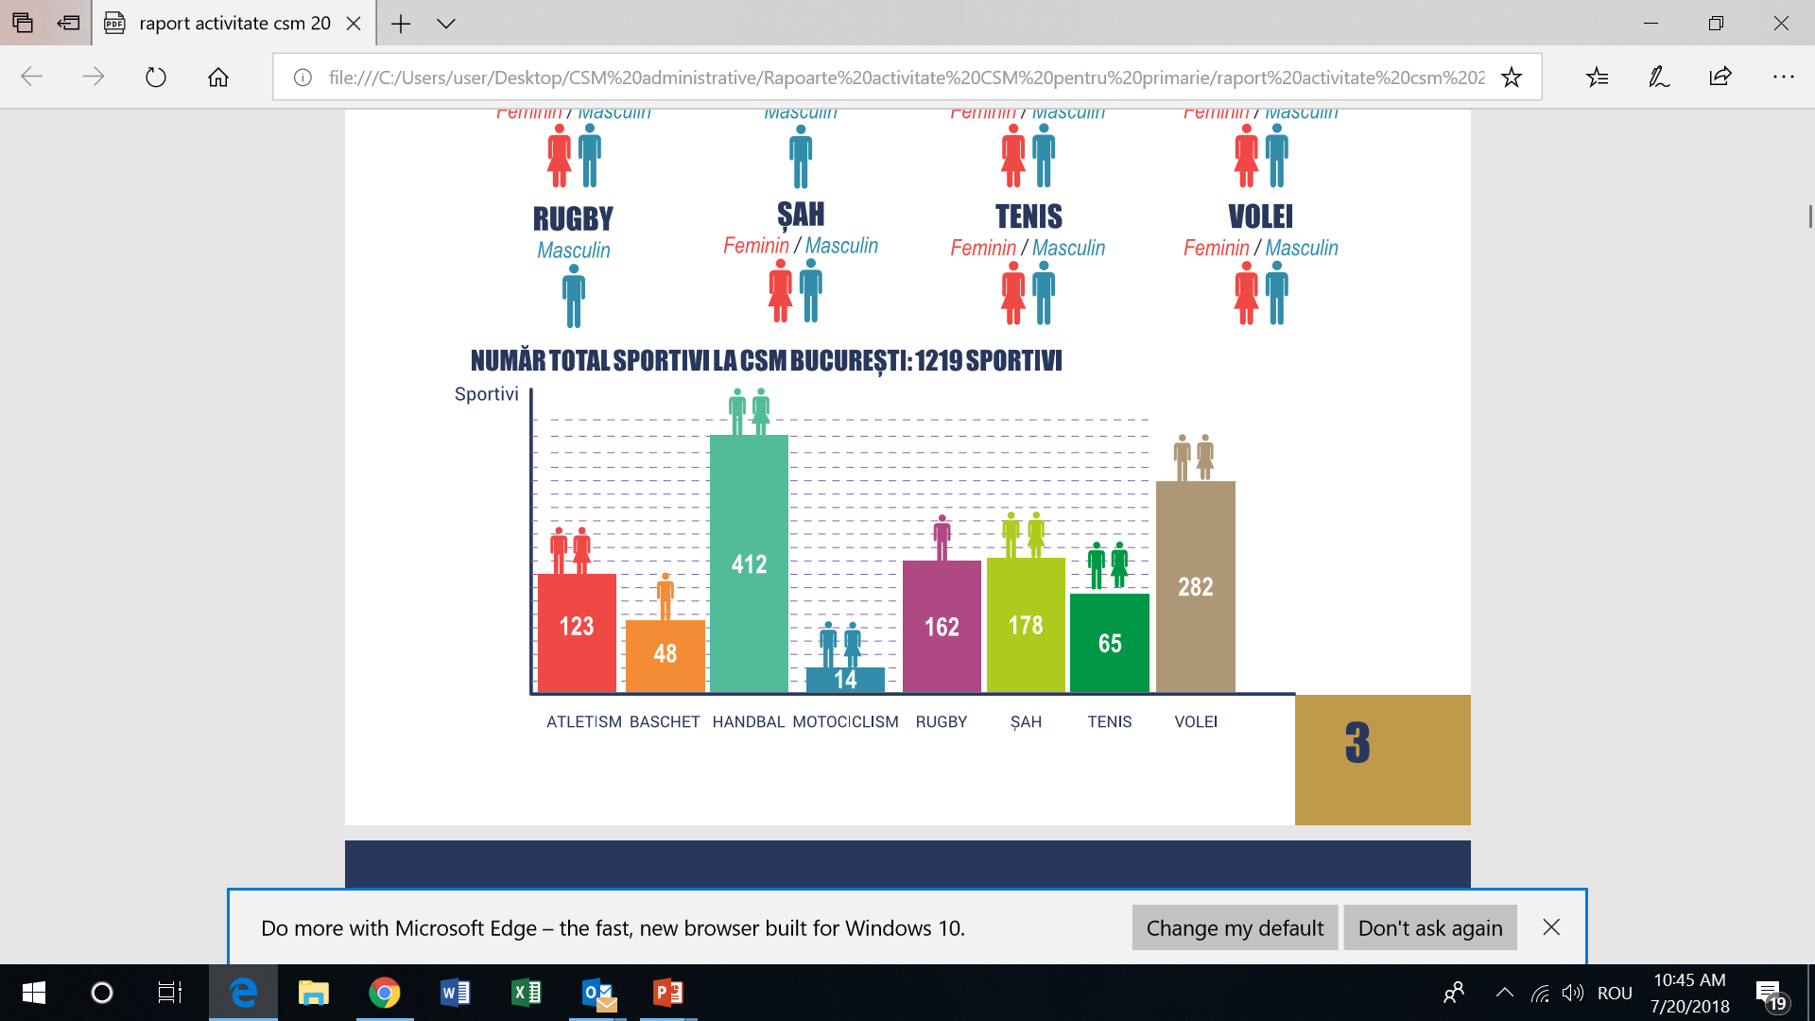
SPORTIVI CSM BUCURESTI
Evoluția 2017-2018
2018
2017

Slide 15
PERFORMANȚE SPORTIVE

Slide 16
CSM București a înregistrat performanțe la toate compartimentele sportive, printre care, cele mai notabile sunt:
Handbal feminin: Cupa României, Liga Națională, locul III in Final 4 Liga Campionilor
Volei feminin: Cupa României, Campionatul României, Calificare in Liga Campionilor
Rugby: Cupa României, Cupa Regelui
Tenis: Campioană Națională pe echipe, Seniori și Senioare
Moto: Titlul de Campion Național (individual) și Campion European BMU – Robert Mureșan
Dans Sportiv: Medalie de bronz la Campionatul Mondial (perechea Adrian si Nicoleta Nedelcu)
Judo: Locul 4 in Liga Campionilor (echipe)
Natație: 26 de medalii la Campionatul Național
Calea Vitan, nr. 242, etaj 1, Sector 3, București, tel: +4 (021) 313.66.33, fax: +4 (021) 317.42.48, e-mail: office@csmbucuresti.ro
www.csmbucuresti.ro
CSM București operează conform Regulamentului UE nr. 629/2016 privind protecția datelor personale

Slide 17
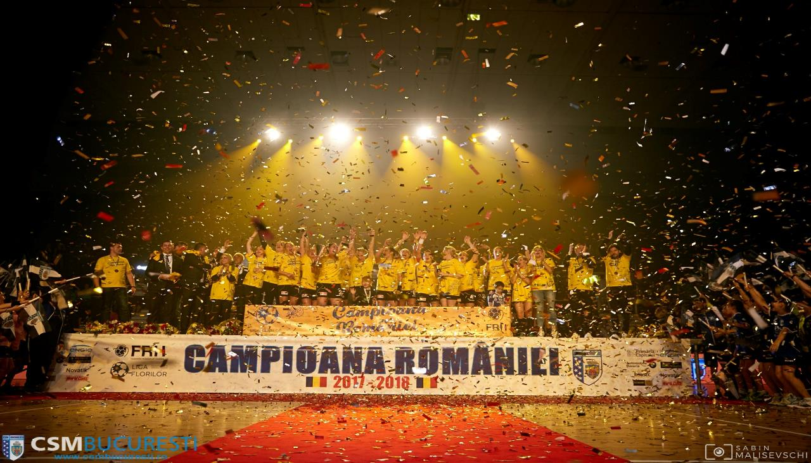

Slide 18
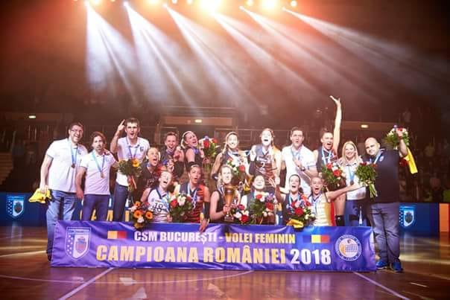

Slide 19
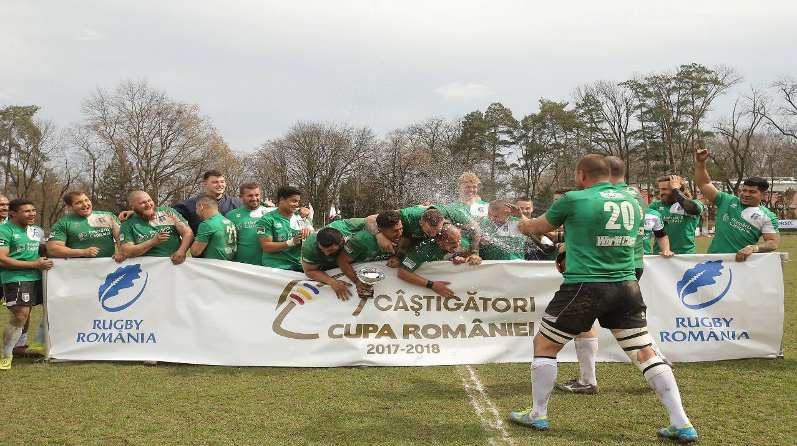

Slide 20
PROVOCĂRI
IMPLEMENTARE
2018
Ordonanța 25/2018
Ordonanța 38/2017
Reorganizare internă, fișe de post
Adaptarea și actualizarea contractelor în concordanță cu legislația în vigoare
Normele financiare
Auditarea și preluarea clubului
Schimbare sediu și condiții de lucru
Implementare protecția datelor
Transparență

Slide 21
MARKETING
Producem propriul conținut
Social media
CSMB TV
Site nou
CAMPANII

Slide 22
CONTENT MARKETING:
UN NOU CONCEPT ÎN IMPLEMENTARE
CREĂM ȘI DISTRIBUIM CONTENT PERSONALIZAT
CONTROL
asupra conținutului și mesajelor pe care le transmitem în materialele realizate (filmarea și editarea materialelor ne aparțin)
PROMOVAREA
obiectivelor agreate de comun acord cu partenerii
AUDIENȚĂ
GARANTATĂ
prin pachetul media realizat

Slide 23
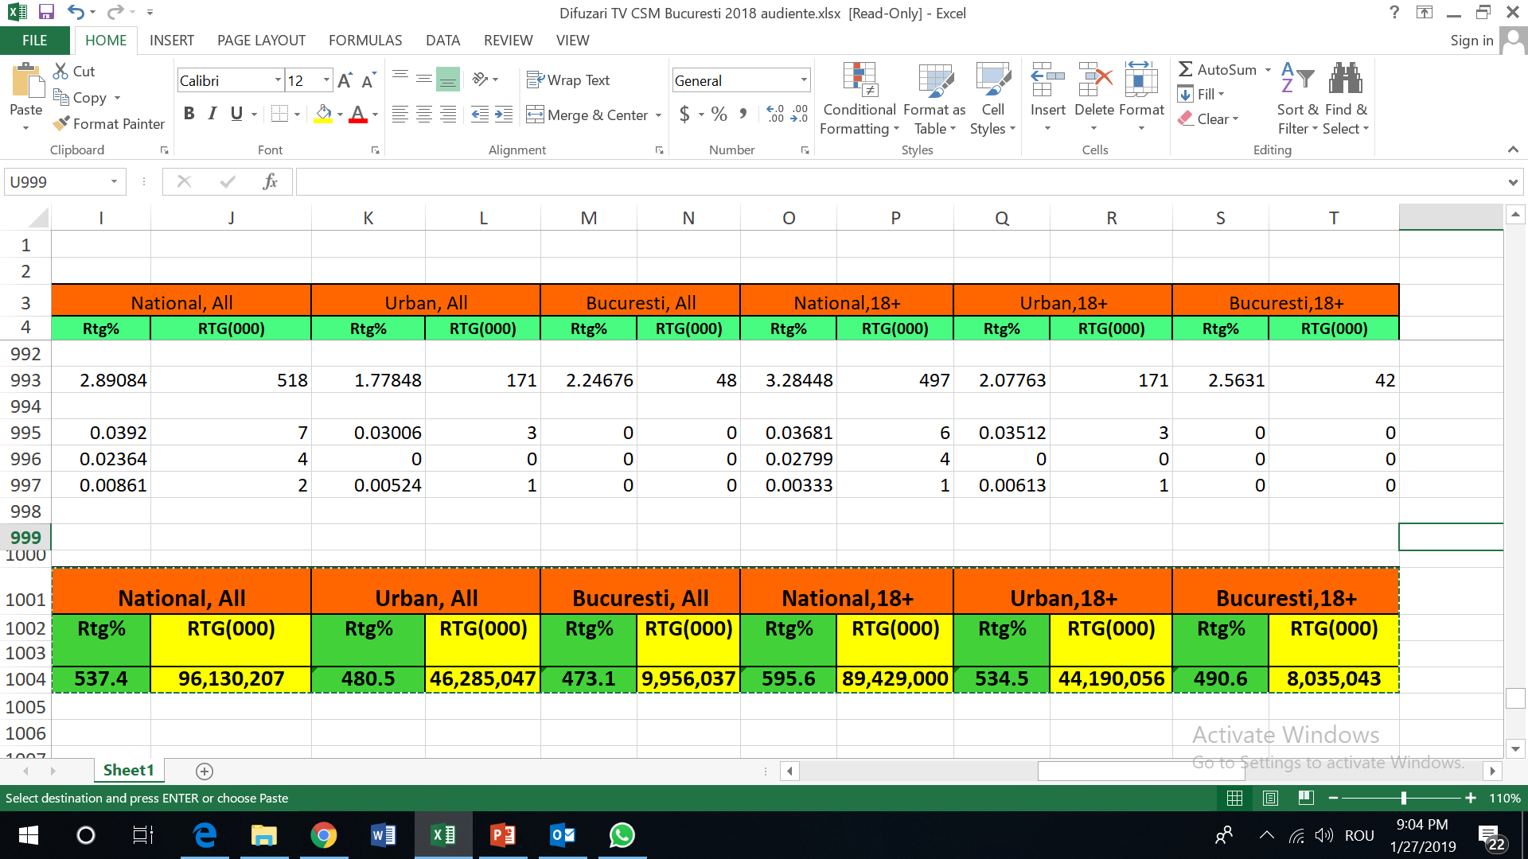
AUDIENȚE TV
ȘTIRILE DIFUZATE IANUARIE – NOIEMBRIE 2018

Slide 24
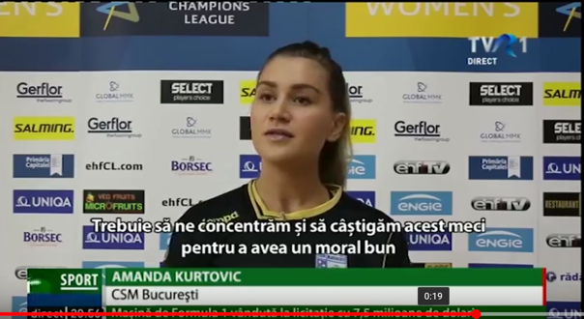
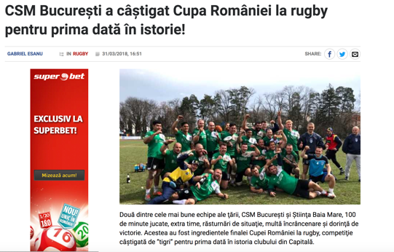
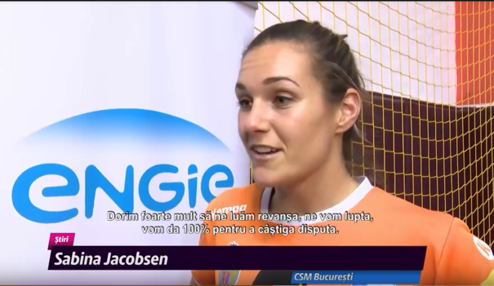
EXEMPLE DE EXPUNERE

Slide 25
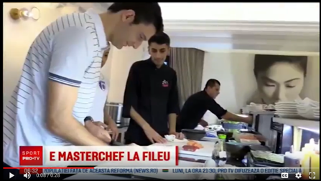
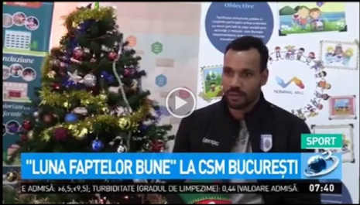
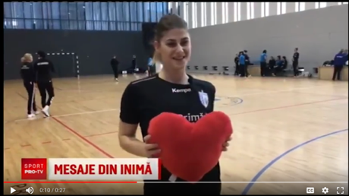
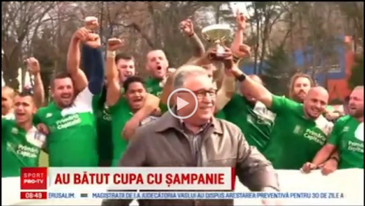
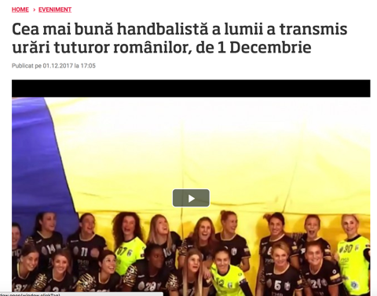
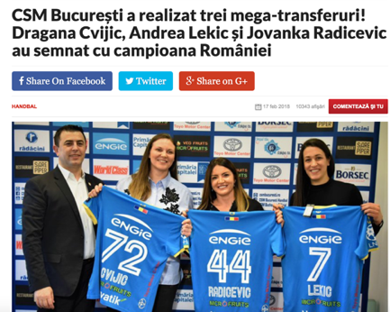
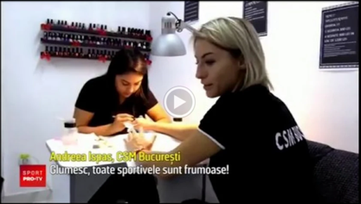

Slide 26
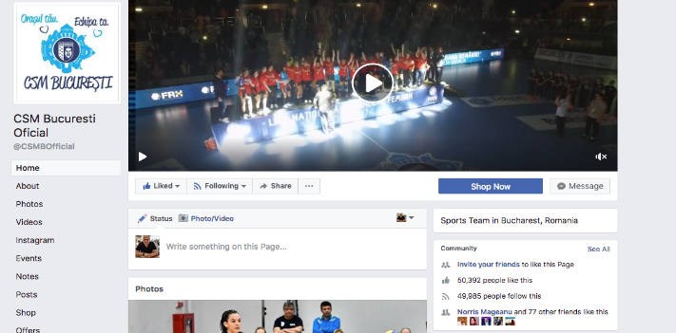
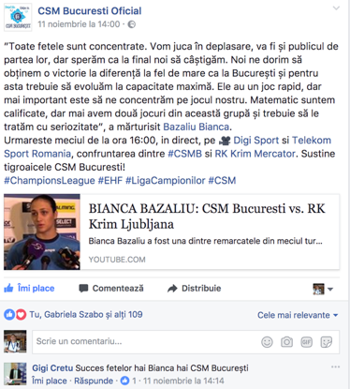

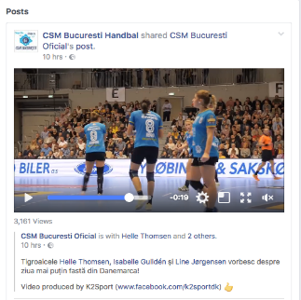
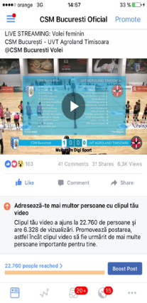
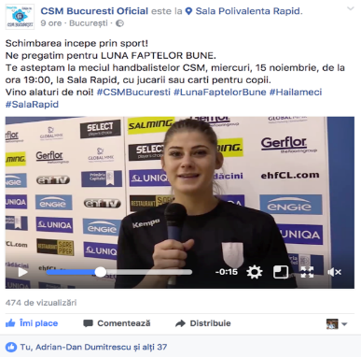
SOCIAL MEDIA CSM BUCUREȘTI:
FACEBOOK, YOUTUBE, INSTAGRAM

Slide 27

CSM Bucuresti Official - 55.917 fani
CSm Bucuresti Handbal – 11.500 fani
CSM Bucuresti Volei – 4.100 fani
CSM Bucuresti Rugby – 5.800 fani
CSM Bucuresti Atletism – 1.500 fani
CSM Bucuresti Moto – 758 fani
CSM Bucuresti Tenis – nou inființată
CSM Bucuresti Campanie – Sportul ne unește, aproape 1.000 fani

Slide 28
EVOLUȚIE PARAMETRI FACEBOOK:
CSM BUCUREȘTI OFFICIAL

Slide 29
IMPACT FACEBOOK 2018: CRESTERE DE 20,6 ORI
In 2018, impactul in pagina a fluctuat in special in functie de vacantele competitionale, insa, chiar si asa, in luna mai 2018 impactul cumulat al postarilor era DE 14 ORI MAI MARE, raportat la 6 luni, de la 130.273 in octombrie 2017 la 1.824.707 in mai 2018.
Cresterea anuala, octombrie 2017 - octombrie 2018, este de 16,8 ori pentru impactul total din pagina oficiala de Facebook, respectiv o crestere de 1680%. Octombrie 2017 este prima luna in care am inceput sa ne ocupam de Social media CSMB.
Daca raportam impactul din octombrie 2017 la cel din decembrie 2018, cresterea este de 20,6 ori.
Alte rezultate excelente s-au obtinut prin postare de foarte mult CONTINUT VIDEO: peste 725.000 de vizualizari cu o crestere de 53,9%, respectiv 117% pentru minutele de vizionare, in primele 6 luni de activitate.
Calea Vitan, nr. 242, etaj 1, Sector 3, București, tel: +4 (021) 313.66.33, fax: +4 (021) 317.42.48, e-mail: office@csmbucuresti.ro
www.csmbucuresti.ro
CSM București operează conform Regulamentului UE nr. 629/2016 privind protecția datelor personale

Slide 30
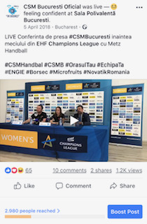
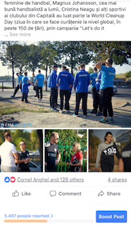
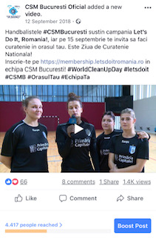
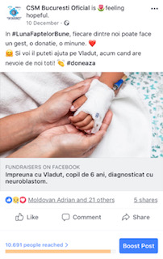
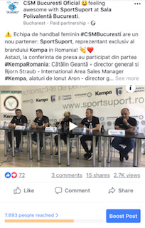
TOP 3 cele mai urmarite subiecte pe pagina CSM Bucuresti Official sunt:
Cristina Neagu
Live-urile de la meciurile de handbal
Streaming-ul online pentru meciurile care nu sunt transmise

Slide 31
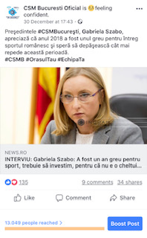
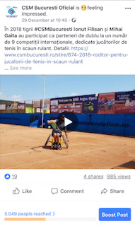
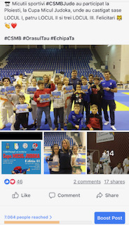
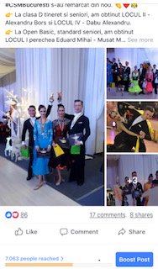
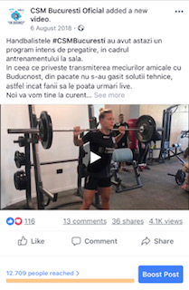
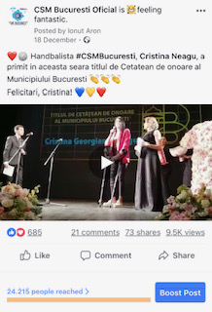
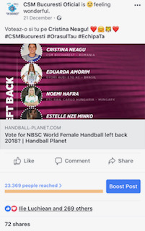
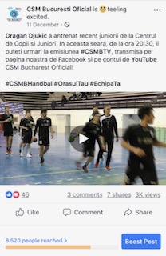
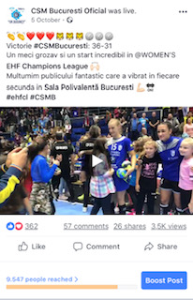
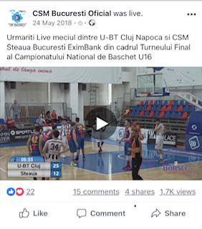

Slide 32
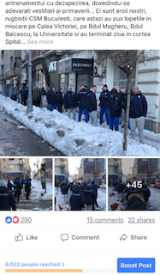
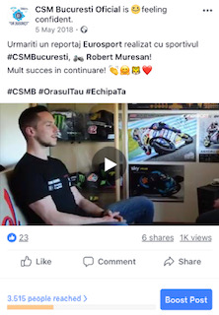
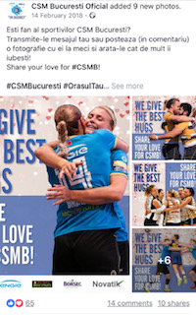
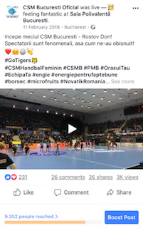



Actiuni cu sportivii
Campanii zile speciale
Reportaje si stiri dedicate
LIVE-uri meci pe Facebook & Instagram
Antrenamente seniori vs. Juniori
Materiale dedicate pentru sponsori

Slide 33

DEMOGRAFICE
SOCIAL MEDIA
Cei peste 55.000 fani sunt împărțiți în:
38% femei
62% bărbați.
Fanii provin în proporție de aprox. 80% din România; doar 35% dintre ei fiind cu domiciliul declarat in București.

Slide 34


CSM BUCUREȘTI
TV ONLINE
Pentru a genera o prezență constantă a sectiilor clubului în mediul online am realizat canalul de comunicare CSMB TV, un concept de studio propriu al clubului în care staff-ul, sportivii, specialiștii au un slot orar săptămânal în care prezintă obiectivele și performanțele realizate.
Prin acest studio și prin emisiunile realizate avem oportunitatea de a promova toate sporturile către public.

Slide 35




Slide 36


CSM Bucharest Official
SUBSCRIBERS: 2.288

Slide 37






Slide 38





Slide 39

csm_bucharest
Ianuarie 2019:
9.559 urmaritori
Ianuarie 2018:
4.106 urmaritori
Vizibilitate/luna:
+50.000 conturi

Slide 40




Slide 41





Slide 42




Slide 43





Slide 44

CSM BUCUREȘTI
LIVE STREAMING
Pentru valorificarea drepturilor de imagine și pentru creșterea expunerii secțiilor sportive ale CSMB producem și transmitem livestreaming pe canalele social media ale clubului, Facebook Oficial, YouTube, etc., competițiile care nu sunt transmise în direct de catre deținătorii drepturilor TV aferente fiecărui sport.
În cazul sporturilor unde drepturile de TV și Online nu aparțin federațiilor de specialitate, dar și a competițiilor importante la nivel de juniori avem oportunitate de a le transmite în direct în canalele online ale clubului.

Slide 45
EVENIMENTE
ȘI
CAMPANII
Calea Vitan, nr. 242, etaj 1, Sector 3, București, tel: +4 (021) 313.66.33, fax: +4 (021) 317.42.48, e-mail: office@csmbucuresti.ro
www.csmbucuresti.ro
CSM București operează conform Regulamentului UE nr. 629/2016 privind protecția datelor personale

Slide 46

CAMPANIE DE IMAGINE
Împreună cu partenerul Engie am derulat o campanie de imagine pe 2 medii - Outdoor si Online, pe o perioada de 3 saptamani, adică 11-31 mai 2018.
37 panouri outdoor si statii RATB
Panouri LED Cocor, spot 10 sec, frectventa 12 minute, 3 săptămâni
280 Monitoare TV in 43 de stații de metrou, expunere spot 10 sec la 15 minute
4 autobuze RATB
6 site-uri generaliste și de sport (Libertatea, Digi24, Digisport, Adevărul, Unica, Ziare.com) cu un total de 1 milion afișări.

Slide 47






CAMPANIE DE IMAGINE:
CSMB – Primăria Capitalei - ENGIE

Slide 48



CAMPANIE DE IMAGINE:
CSMB – Primăria Capitalei - ENGIE

Slide 49

SPORTUL NE UNEȘTE: CAMPANIE DE PROMOVARE A SPORTULUI ÎN RÂNDUL COPIILOR DIN ȘCOLILE BUCUREȘTENE
Parteneri: Primăria București, ENGIE și Borsec
În perioada aprilie – iunie 2018 am fost în 11 școli din toate sectoarele Capitalei.
În perioada octombrie – decembrie 2018 au urmat încă 17 școli.
Campania în cifre:
  Peste 5000 de copii participanți
  Peste 200 de profesori și învațători implicați
  Peste 90 de sportivi ai CSM București au participat la activitățile dedicate celor 5 sporturi din proiect - atletism, baschet, handbal, rugby, volei.
Mai multe detalii pe pagina de FB a campaniei:
https://www.facebook.com/campanieCSMBucuresti/
Întregul proiect este promovat dupa cum urmează:
Stiri TV produse de noi și distribuite pe toate posturile TV
Facebook CSM București Oficial + canal Youtube
PR
CAMPANIE

Slide 50






Slide 51




PETRECERE DE CRĂCIUN 2018

Slide 52
2019
OBIECTIVE MANAGERIALE
OBIECTIVE SPORTIVE

Slide 53
STABILITATE ȘI CONTINUITATE
Performanțe pe secțiile sportive
Infrastructura sportivă
Stabilitate și continuitate
Bună guvernanță și management de risc
Campanii pentru sportul de masă
Centrul de Copii si Juniori
Atragerea de sponsori şi încheierea de parteneriate care să ajute clubul în activitatea de dezvoltare a Centrului de Copii şi Juniori, precum şi pentru marea performanţă
Sportivi de la CSMB la Olimpiada de la Tokio din 2020

Slide 54
TACTICI
Marketing și digitalizare
Colaborare şi comunicare
Sprijin și oportunități pentru sportivi
Management financiar performant și transparent
Diversificarea surselor

Slide 55

Generația milenialilor și generația Z sunt generații conectate, care consideră telefonul mobil cel mai important obiect din viața lor. Pentru a-i inspira, pentru a-i motiva și pentru a-i înțelege, este nevoie să avem o abordare modernă, incluzând:
Platforme online de comunicare, optimizate pentru mobil
Instrumente digitale, pentru a facilita dialogul cu sportivii și viitorii sportivi
Creșterea comunicării în social media, prin generarea de conținut relevant
Creșterea vizibilității sportului de performanță prin intermediul mediului online, al comunităților pasionaților de sport și al influențatorilor tineri
Conectarea cu companiile private care susțin inițiativele sportive de masă sau de performanță, oferirea de sprijin instituțional și know-how de specialitate, alături de suport pentru inițiativele societății civile.
Calea Vitan, nr. 242, etaj 1, Sector 3, București, tel: +4 (021) 313.66.33, fax: +4 (021) 317.42.48, e-mail: office@csmbucuresti.ro
www.csmbucuresti.ro
CSM București operează conform Regulamentului UE nr. 629/2016 privind protecția datelor personale

Slide 56


Într-o lume conectată, trebuie să urmărim permanent să ne îmbunătățim felul în care comunicăm. Aceasta este o provocare constantă și trebuie să o vedem ca atare.
Colaborarea devine principalul modelul de performanță, lăsând competiția să se manifeste doar pe terenul de sport.
Calea Vitan, nr. 242, etaj 1, Sector 3, București, tel: +4 (021) 313.66.33, fax: +4 (021) 317.42.48, e-mail: office@csmbucuresti.ro
www.csmbucuresti.ro
CSM București operează conform Regulamentului UE nr. 629/2016 privind protecția datelor personale

Slide 57


Este important să oferim sportivilor noștri șansa unei duble cariere. De asemenea, să elaborăm un set de stimulente, pentru a reduce rata abandonului şcolar în rândul sportivilor, precum si sprijin şi îndrumare psihologică, evaluari permanente pentru a rămâne aliniati obiectivelor de dezvoltare a sportului de performanţă.
Mai mult, rolul nostru este să încurajăm învăţarea pe tot parcursul vieţii.
Calea Vitan, nr. 242, etaj 1, Sector 3, București, tel: +4 (021) 313.66.33, fax: +4 (021) 317.42.48, e-mail: office@csmbucuresti.ro
www.csmbucuresti.ro
CSM București operează conform Regulamentului UE nr. 629/2016 privind protecția datelor personale

Slide 58


Performanța și excelența în sport nu se pot atinge fără performanță instituțională.
Este necesară astfel dezvoltarea de structuri de management eficiente, în tandem cu: eficientizarea cheltuielior, respectarea planului de investiții, realizarea de proiecții bugetare pentru fiecare compartiment și finanțarea pe criterii clare de performanță.
Calea Vitan, nr. 242, etaj 1, Sector 3, București, tel: +4 (021) 313.66.33, fax: +4 (021) 317.42.48, e-mail: office@csmbucuresti.ro
www.csmbucuresti.ro
CSM București operează conform Regulamentului UE nr. 629/2016 privind protecția datelor personale

Slide 59


Este necesar să extindem aria surselor de finanțare, având în vedere că alocarea de buget pentru sport nu este o cheltuială, ci o investiție pe termen mediu și lung!
Ne propunem atragerea de noi parteneri si sponsori pentru club .
Calea Vitan, nr. 242, etaj 1, Sector 3, București, tel: +4 (021) 313.66.33, fax: +4 (021) 317.42.48, e-mail: office@csmbucuresti.ro
www.csmbucuresti.ro
CSM București operează conform Regulamentului UE nr. 629/2016 privind protecția datelor personale

Slide 60
CSM București
Director General
Gabriela Szabo
Calea Vitan, nr. 242, etaj 1, Sector 3, București, tel: +4 (021) 313.66.33, fax: +4 (021) 317.42.48, e-mail: office@csmbucuresti.ro
www.csmbucuresti.ro
CSM București operează conform Regulamentului UE nr. 629/2016 privind protecția datelor personale

